Slide 1
PV293 - Softwarové architektury
Košvanec

Slide 2

Co bylo slíbeno: Hodnocení předmětu
Počet bodů za semestr: 110b
Pro úspěšné ukončení: 75b
Za co mohu získat body?
Týmový projekt – 3x milestone po 25b
3-6 členné týmy
Možnost spolupráce přes skupiny, ale je třeba být ze skupin jednoho jazyka → C#
Znalostní test – 2x „vnitro“ po 12b
Listopad a prosinec
Aktivita přednášky/cvika – 11b

Slide 3
Opakovací okénko
Čeho se pokusíme dosáhnout na tomto cvičení?
Jaké druhy registrace do DI znáte?
Co je Middleware a k čemu slouží?
Pod zkratkami PL, BL a DAL se skrývá?

Slide 4
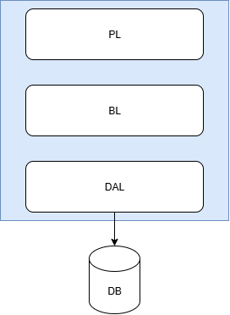
Úvod do ASP.NET
L-layered architektura

Slide 5
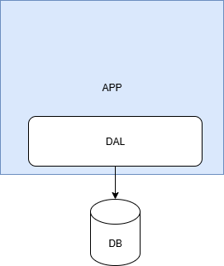
Úvod do ASP.NET – DAL
Model
DbContext
Repository pattern

Slide 6
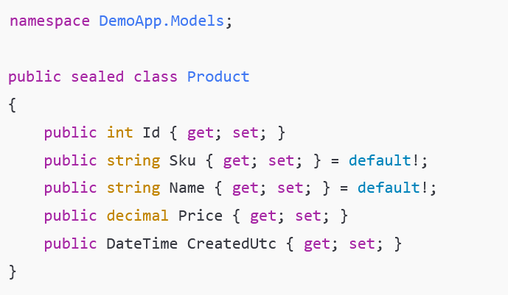
Úvod do ASP.NET – DAL

Slide 7
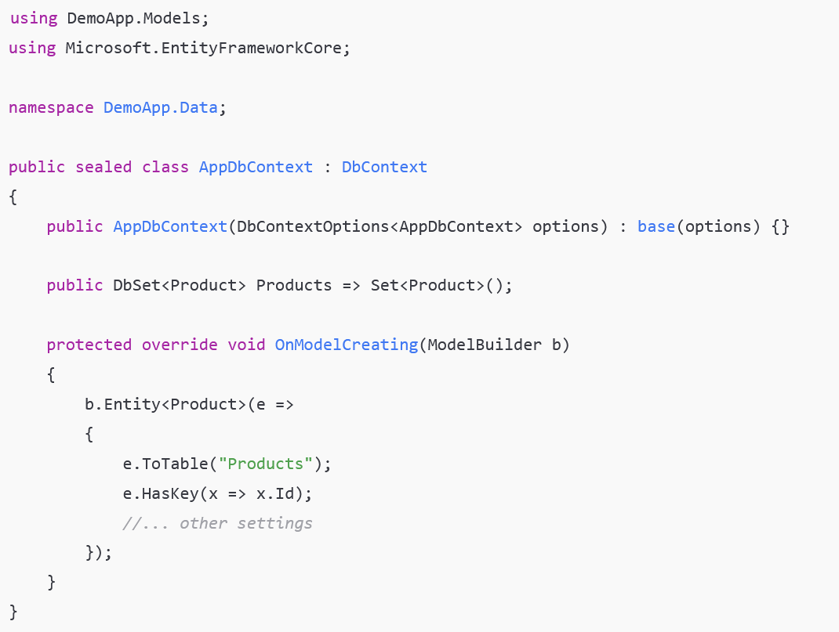
Úvod do ASP.NET – DAL

Slide 8
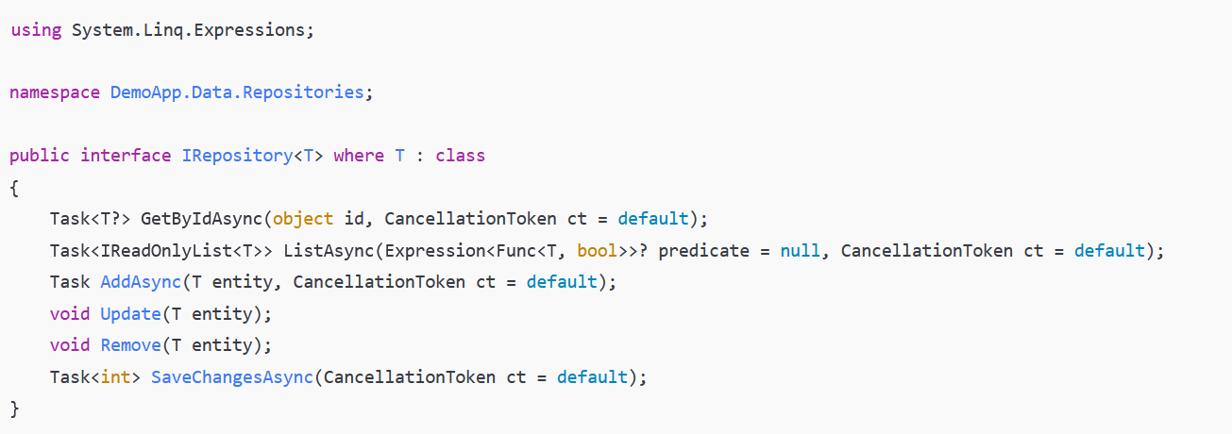
Úvod do ASP.NET – DAL

Slide 9
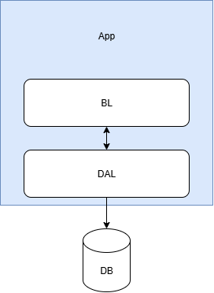
Úvod do ASP.NET – BL
Service
Facade
DTO

Slide 10
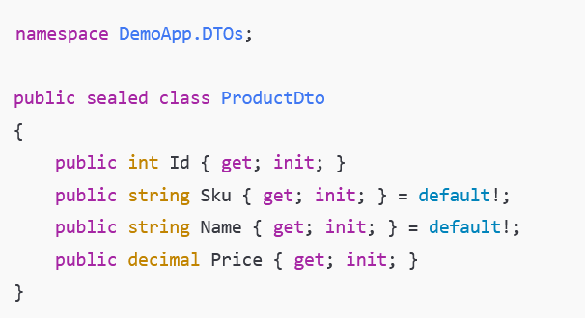
Úvod do ASP.NET – BL

Slide 11
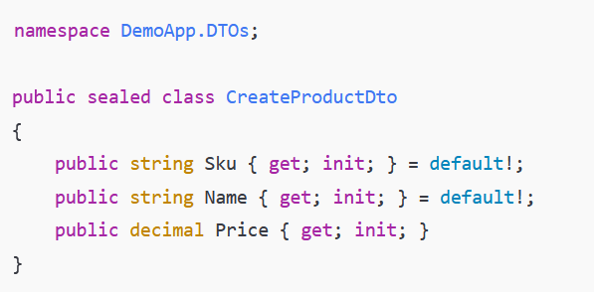
Úvod do ASP.NET – BL

Slide 12
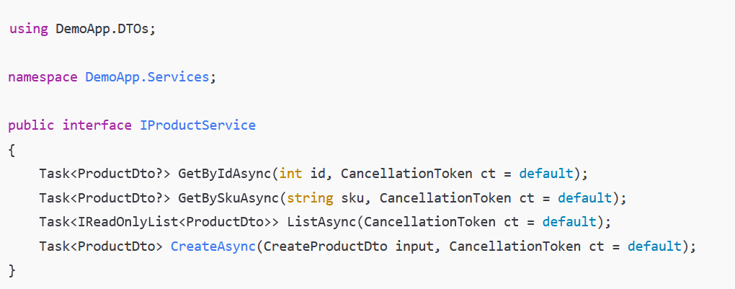
Úvod do ASP.NET – BL

Slide 13
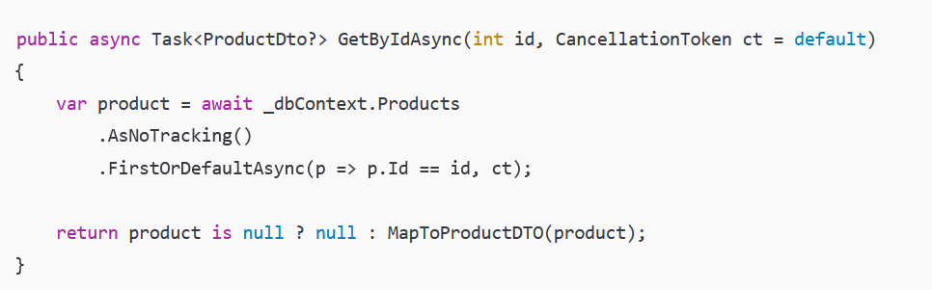
Úvod do ASP.NET – BL

Slide 14
Úvod do ASP.NET – PL
Controller
ViewModel
View

Slide 15
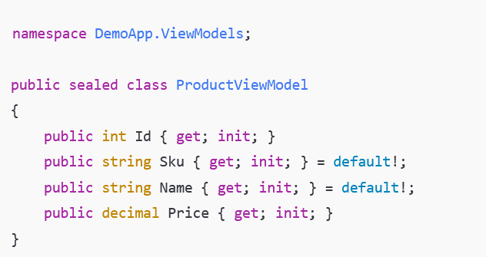
Úvod do ASP.NET – PL

Slide 16
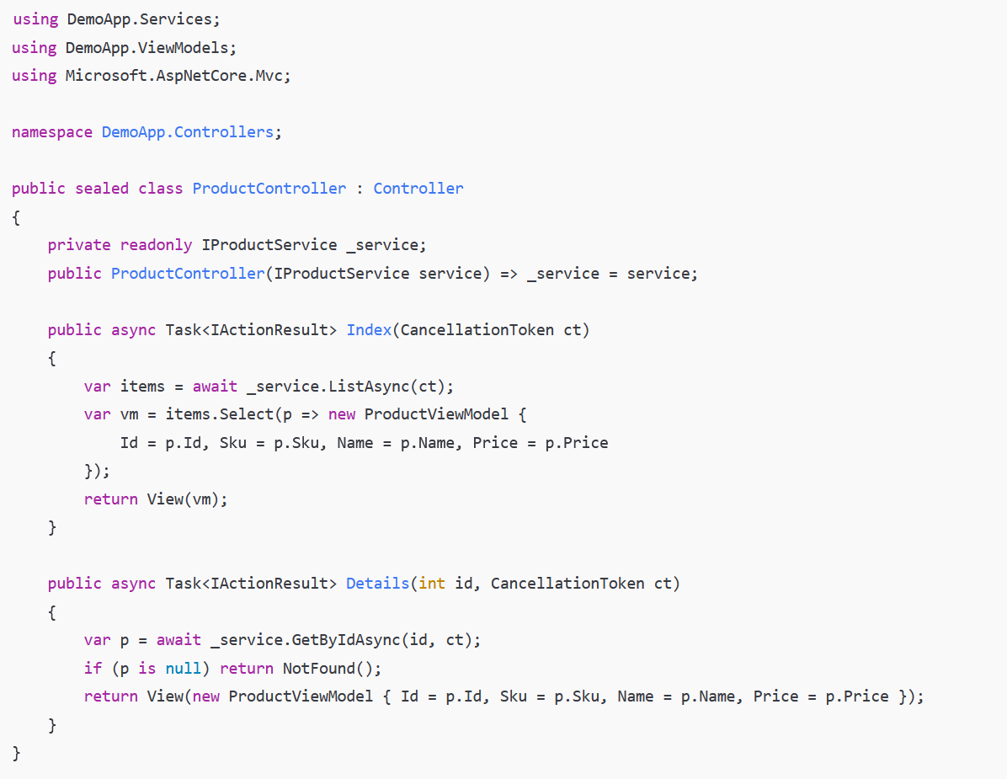
Úvod do ASP.NET – PL

Slide 17
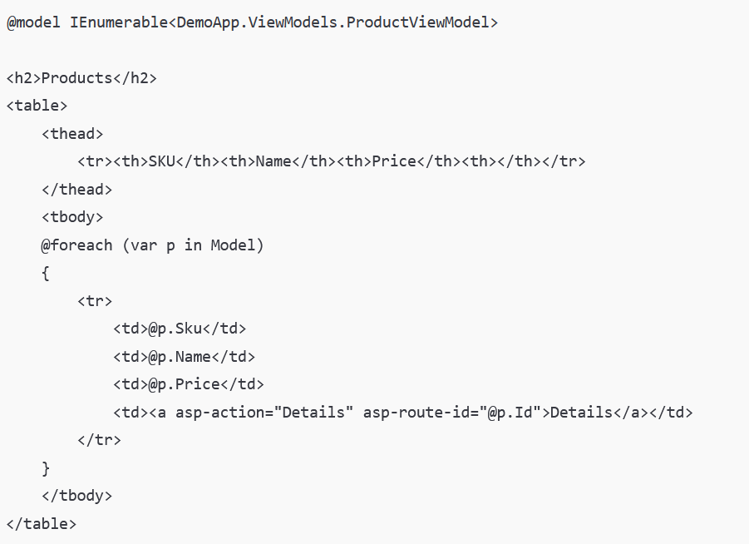
Úvod do ASP.NET – PL

Slide 18
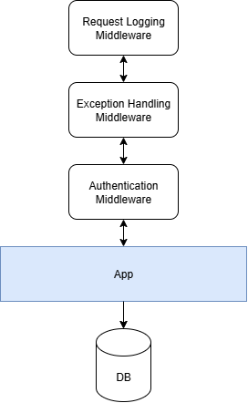
Úvod do ASP.NET – Middleware

Slide 19
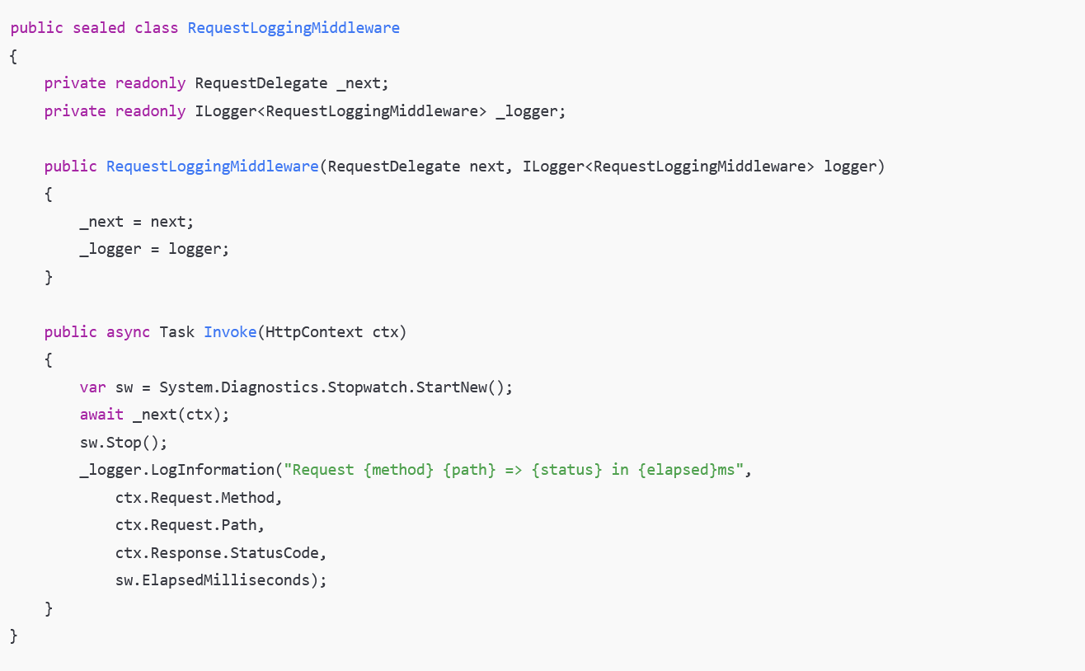
Úvod do ASP.NET – Middleware

